Slide 1
虚拟存储器：概念 15-213/15-503/14-513: Introduction to Computer Systems 11th Lecture, Sept 30, 2025

Slide 2
Outline
虚拟内存的概念
Dram作为虚拟内存的缓存
TLB加速页表的访问
虚拟内存用于内存保护

Slide 3
回顾：存储器层次结构
L0:
Regs
CPU 寄存器保存检索自 L1 cache 的字
L1:
L1 cache
(SRAM)
更小、
更快、
成本更高（每字节）
的存储设备
L1 cache 保存检索自 L2 cache 的 cache 行
L2:
L2 cache
(SRAM)
L2 cache 保存检索自 L3 cache 的 cache 行
L3:
L3 cache
(SRAM)
L3 cache 保存检索自主存的 cache 行
L4:
Main memory
(DRAM)
更大、
更慢、
更便宜（每字节）
的存储设备
主存保存检索自本地磁盘的磁盘块
L5:
Local secondary storage
(local disks)
本地磁盘保存检索自远程服务器的文件
L6:
Remote secondary storage
(e.g., Web servers)

Slide 4
回顾：Intel Core i7 Cache 层次结构
处理器封装
Core 0
Core 3
L1 i-cache and d-cache:
32 KB, 8路组相联,
访问: 4个周期
L2 unified cache:
256 KB, 8路组相联,
访问: 10个周期
L3 unified cache:
8 MB, 16路组相联,
访问: 40-75个周期
块大小: 所有cache均为64字节
Regs
Regs
L1
d-cache
L1
i-cache
L1
d-cache
L1
i-cache
…
L2 unified cache
L2 unified cache
L3 unified cache
（所有内核共享）
主存

Slide 5
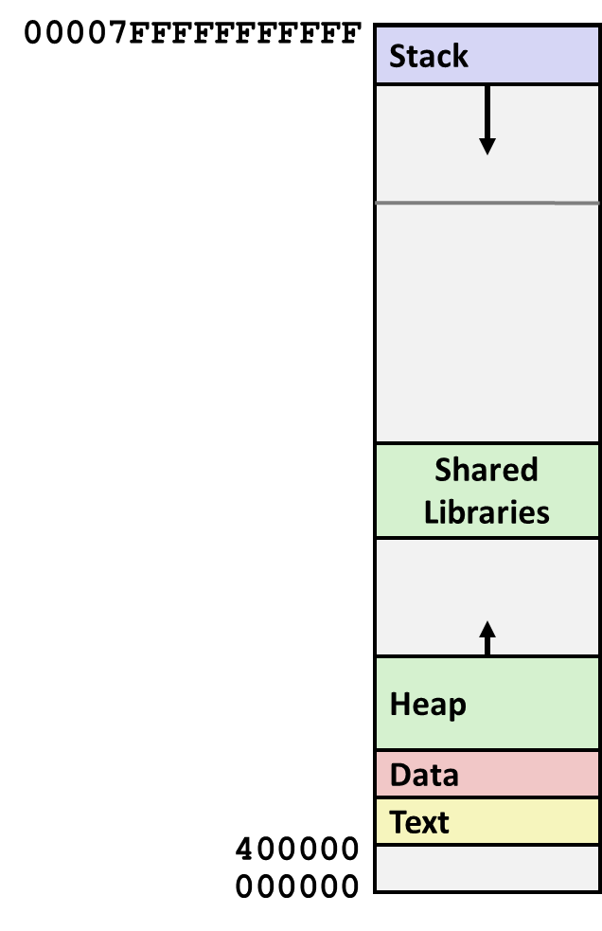
物理寻址系统
在“简单”系统中应用，直接使用物理地址
比如汽车、电梯、数码相框等设备中的嵌入式微控制器
比如，单任务（进程）系统
主存
0:
1:
物理地址
Physical address
(PA)
2:
CPU
3:
4
4:
5:
6:
7:
...
8:
M-1:
数据字

Slide 6
回顾：进程
定义：进程（process） 是正在运行程序的一个实例。
计算机科学中最深刻的思想之一
不同于“程序”或“处理器”
Unix: 父进程通过调用fork创建一个新的子进程
子进程（在某种程度上）是父进程的副本
fork 返回两次——每个进程一次
每次的返回值都不同
父进程可以通过调用waitpid等待子进程结束
暂时把这看作是“ main 返回到哪里”

Slide 7
如何支持多个进程同时使用内存地址
进程1
进程2
进程n

Slide 8
这张图需要更多的解释
这是内存 RAM……
在编译时，为每个程序对象分配内存地址
在运行时，计算机可以同时运行多个程序
如何避免这些同时运行的程序的地址冲突？
提前预判和分配
内存扩容升级硬件系统时
如何让程序使用新的内存空间？
重新编译
怎么解决……

Slide 9
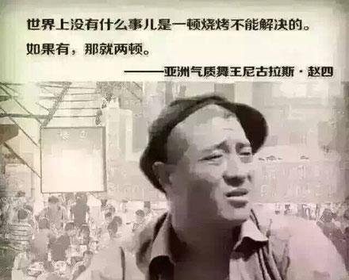
中间层 or 抽象层
“Any problem in computer science can be solved with another level of indirection”.
by David Wheeler
解决方法：虚拟内存

Slide 10
中间层抽象——虚拟内存
Virtual memory（虚拟内存）
编译链接时，每个程序有独立的逻辑地址（也称虚拟地址）
地址空间：0 ～ 232-1 （64位机器中为0 ～ 248-1 ）
为每个程序的对象独立地分配这些地址空间
运行时，通过VM系统将逻辑地址动态映射成物理地址
在运行时为每个程序维护一个映射表（页表）
将逻辑地址映射为物理地址
好处
OS管理页表，来消除同时运行的多个程序的地址冲突
OS自动将程序映射到新的物理内存
内存保护：一个进程不应该破坏另外一个进程的运行（通过页表限制物理地址）

Slide 11
虚拟寻址系统
用于所有的现代服务器、笔记本电脑和智能手机
比如，多任务系统中，用户随时开启新进程、关闭旧进程
计算机科学的一个伟大思想
MMU（Memory Management Unit）
主存
0:
CPU Chip
1:
虚拟地址
Virtual address
(VA)
2:
物理地址
Physical address
(PA)
CPU
MMU
3:
4
4:
4100
5:
6:
7:
...
8:
M-1:
数据字

Slide 12
VM 是内存管理的工具
关键思想：每个进程都有自己的虚拟地址空间
可以把内存看作是一个简单的线性数组
通过映射函数在运行时把地址分布到物理内存中
精心选择的映射可以提高局部性
进程1的虚拟地址空间：
0
0
物理地址空间（DRAM）
地址转换
VP 1
VP 2
PP 2
...
N-1
PP 6
（如：共享库代码）
进程2的虚拟地址空间：
0
PP 8
VP 1
VP 2
...
...
N-1
M-1

Slide 13
VM 是运行时内存管理的工具
运行时，以页面为单位进行动态管理
每个虚拟页都可以映射到任意物理页
一个虚拟页在不同时间可以存放到不同的物理页
运行时，在进程间共享代码和数据
把虚拟页映射到同一个物理页（参阅P6）
0
地址转换
0
进程1的虚拟地址空间：
物理地址空间（DRAM）
VP 1
VP 2
PP 2
...
N-1
PP 6
（如：共享库代码）
进程2的虚拟地址空间：
0
PP 8
VP 1
VP 2
...
...
N-1
M-1

Slide 14
简化链接与加载工作
用户代码
可见的内存
链接
每个程序都有类似的虚拟地址空间
代码、数据和堆总是从相同的地址开始
加载
execve 为 .text 和 .data 段分配虚拟页，并创建标记为无效的页表项
.text 和 .data 段由虚拟存储器系统按需逐页复制
核心虚拟存储器
用户栈
（运行时创建）
%rsp
（栈指针）
共享库的内存映射区域
brk
运行时堆
（由malloc创建）
读/写段
（.data， .bss）
从可执行文件加载
只读段
(.init, .text, .rodata)
0x400000
未使用
0

Slide 15
地址空间
线性地址空间：有序的连续非负整数地址集合： {0, 1, 2, 3 … }
虚拟地址空间：N = 2^{n} 虚拟地址集合 {0, 1, 2, 3, …, N-1}
物理地址空间：M = 2^{m} 物理地址集合 {0, 1, 2, 3, …, M-1}

Slide 16
为什么使用虚拟存储（VM）？
高效使用主存
把DRAM用作部分虚拟地址空间的缓存
简化内存管理
每个进程都获得相同的统一线性地址空间
隔离地址空间（保护）
一个进程不能干扰另一个进程的内存
用户程序不能访问特权内核信息和代码

Slide 17
虚存地址转换
虚拟地址空间
V = {0, 1, …, N–1}
物理地址空间
P = {0, 1, …, M–1}
地址转换
MAP: V → P U {∅}
对于虚拟地址 a：
MAP(a) = a’如果在虚拟地址a的数据存在于P中的物理地址a’
MAP(a) = ∅ 如果在虚拟地址a的数据不在物理内存中
无效或存于磁盘上
Notes:
如果在虚拟地址a的数据存在于P中的物理地址a‘

Slide 18
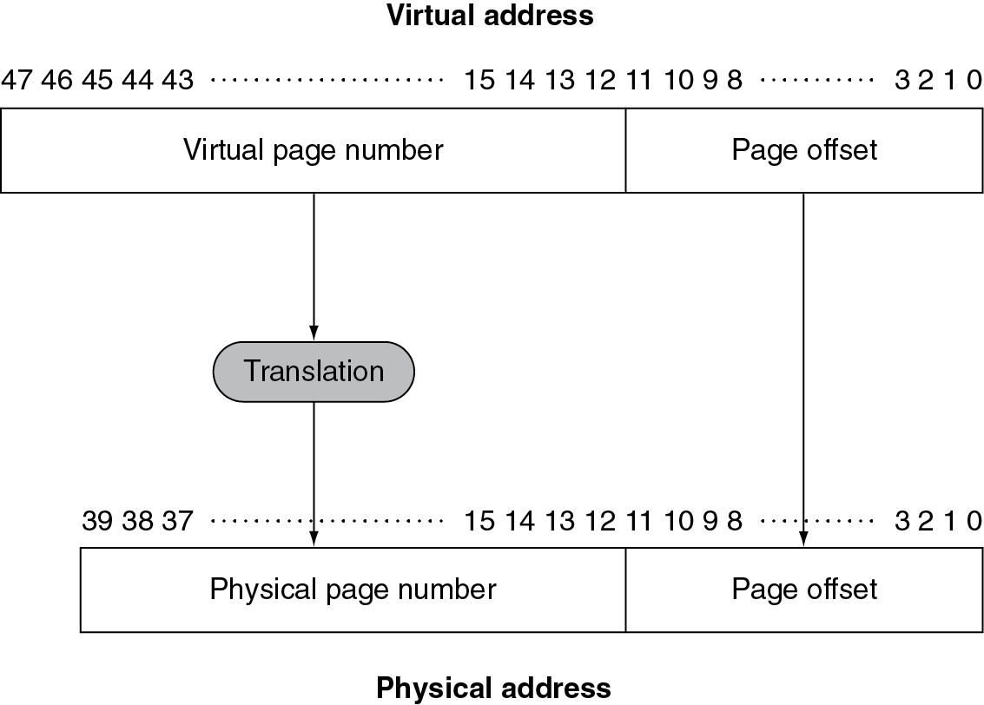
映射：V -> P
从虚拟页到物理页的映射功能
页是ISA设定的映射单位
功能必须简单高效
硬件实现
显著的设计约束
K进制树，即页表
树中的每个节点大小为1页

Slide 19
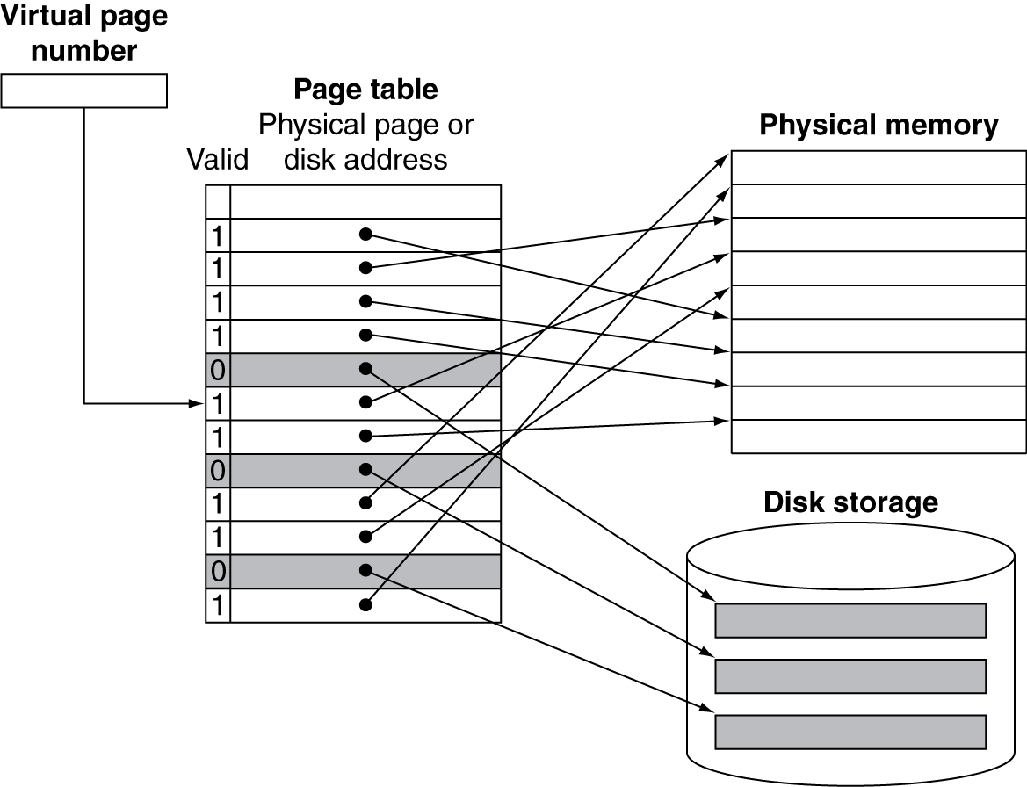
启用数据结构：页表
页表信息
一个页表项 (PTE)的数组, 用虚拟页的页号来索引
一个页表寄存器：存储页表的物理内存地址
如果一个页在内存
PTE中存储对应的物理页号
以及其他的状态信息(引用计数、是否脏等)
如果一个页没有在内存 (page fault 页失效)
PTE 中存储磁盘上的的位置

Slide 20
启用数据结构：页表
页表（page table ）是页表项（PTE）的数组，用于把虚拟页映射到物理页。
页表，是每个进程驻留在内存中的内核数据结构
OS用于管理每个进程的内存使用
对程序员透明
物理内存（DRAM）
物理页号或磁盘地址
Valid
VP 1
PP 0
PTE 0
0
null
VP 2
1
VP 7
VP 4
PP 3
1
0
1
0
null
虚拟内存
（磁盘）
0
PTE 7
1
VP 1
常驻内存的页表（DRAM）
VP 2
VP 3
VP 4
VP 6
VP 7

Slide 21
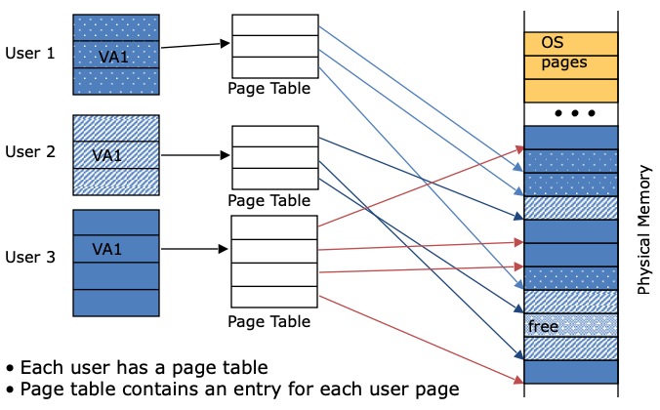
核心数据结构：页表

Slide 22
页命中
页命中：访问的虚存字在物理内存中（DRAM缓存命中）
物理内存（DRAM）
物理页号或磁盘地址
虚拟地址
Valid
VP 1
PP 0
PTE 0
0
null
VP 2
1
VP 7
VP 4
PP 3
1
0
1
0
null
虚拟内存
（磁盘）
0
PTE 7
1
VP 1
常驻内存的页表（DRAM）
VP 2
VP 3
VP 4
VP 6
VP 7

Slide 23
使用页表的地址转换
虚拟地址
页表基址寄存器（PTBR）
（CR3 in x86）
n-1
p
p-1
0
虚拟页号（VPN）
虚拟页偏移量（VPO）
(1)
页表
Valid
物理页号（PPN）
当前进程的物理页表地址
Valid 位 = 0：
页不在内存中
（缺缺页故障）
Valid 位 = 1
(2)
(3)
m-1
p
p-1
0
物理页号（PPN）
物理页偏移量（PPO）
物理地址

Slide 24
地址转换：页命中
1) 进程把虚拟地址(VA)发给MMU
2-3) MMU从缓存/内存访问页表，获取页表项(PTE)
4) MMU把物理地址(PA)发给cache/内存
5) Cache/内存把数据字发给进程
CPU Chip
2
Cache/
内存
MMU
访问页表
1
PTE
CPU
VA
3
PA
4
Data
5

Slide 25
缺页故障
缺页故障：访问的虚存字不在物理内存中（DRAM缓存缺失）
物理内存（DRAM）
物理页号或磁盘地址
虚拟地址
Valid
VP 1
PP 0
PTE 0
0
null
VP 2
1
VP 7
VP 4
PP 3
1
0
1
0
null
虚拟内存
（磁盘）
0
PTE 7
1
VP 1
常驻内存的页表（DRAM）
VP 2
VP 3
VP 4
VP 6
VP 7

Slide 26
地址转换：缺页故障
Exception
缺页故障处理程序
1)进程把虚拟地址发给MMU
2-3) MMU访问缓存/内存中的页表，获取页表项
4) 发现页表项有效位为0，MMU触发缺页故障异常
5) 处理程序确认驱逐页（如果dirty位为1，将该页复制回磁盘）
6) 处理程序从磁盘读取新页、同步更新页表
7) 处理程序返回原始进程，重启引发故障的指令
4
CPU Chip
2
Cache/
内存
磁盘
MMU
访问页表
驱逐页
1
5
CPU
VA
PTE
7
3
新页
6
回顾第8章：缺页故障是一种异常，由MMU触发

Slide 27
处理缺页故障
页缺失导致缺页故障（异常）
物理内存（DRAM）
物理页号或磁盘地址
虚拟地址
Valid
VP 1
PP 0
PTE 0
0
null
VP 2
1
VP 7
VP 4
PP 3
1
0
1
0
null
虚拟内存
（磁盘）
0
PTE 7
1
VP 1
常驻内存的页表（DRAM）
VP 2
VP 3
VP 4
VP 6
VP 7

Slide 28
处理缺页故障
页缺失导致缺页故障（异常）
缺页故障处理程序选择一个将被替换的对象（下图中的 VP 4）
物理内存（DRAM）
物理页号或磁盘地址
虚拟地址
Valid
VP 1
PP 0
PTE 0
0
null
VP 2
1
VP 7
VP 4
PP 3
1
0
1
0
null
虚拟内存
（磁盘）
0
PTE 7
1
VP 1
常驻内存的页表（DRAM）
VP 2
VP 3
VP 4
VP 6
VP 7

Slide 29
处理缺页故障
页缺失导致缺页故障（异常）
缺页故障处理程序选择一个将被替换的对象（下图中的 VP 4）
物理内存（DRAM）
物理页号或磁盘地址
虚拟地址
Valid
VP 1
PP 0
PTE 0
0
null
VP 2
1
VP 7
VP 3
PP 3
1
1
0
0
null
虚拟内存
（磁盘）
0
PTE 7
1
VP 1
常驻内存的页表（DRAM）
VP 2
VP 3
VP 4
VP 6
VP 7

Slide 30
处理缺页故障
页缺失导致缺页故障（异常）
缺页故障处理程序选择一个将被替换的对象（下图中的 VP 4）
引发故障的指令已重启：页命中！
物理内存（DRAM）
物理页号或磁盘地址
虚拟地址
Valid
VP 1
PP 0
PTE 0
0
null
VP 2
1
VP 7
VP 3
PP 3
1
1
0
0
null
虚拟地址
（磁盘）
0
PTE 7
1
VP 1
常驻内存的页表（DRAM）
VP 2
VP 3
VP 4
关键点： 只有在缺失时才将页复制到DRAM的方式被称为按需分页
VP 6
VP 7

Slide 31
分配页
分配虚存的一个新页（VP5）
只是建立映射，只有第一次访问才会真正按需加载到内存
物理内存（DRAM）
物理页号或磁盘地址
Valid
VP 1
PP 0
PTE 0
0
null
VP 2
1
VP 7
VP 3
PP 3
1
1
0
0
虚拟内存
（磁盘）
0
PTE 7
1
VP 1
常驻内存的页表（DRAM）
VP 2
VP 3
VP 4
VP 5
VP 6
VP 7

Slide 32
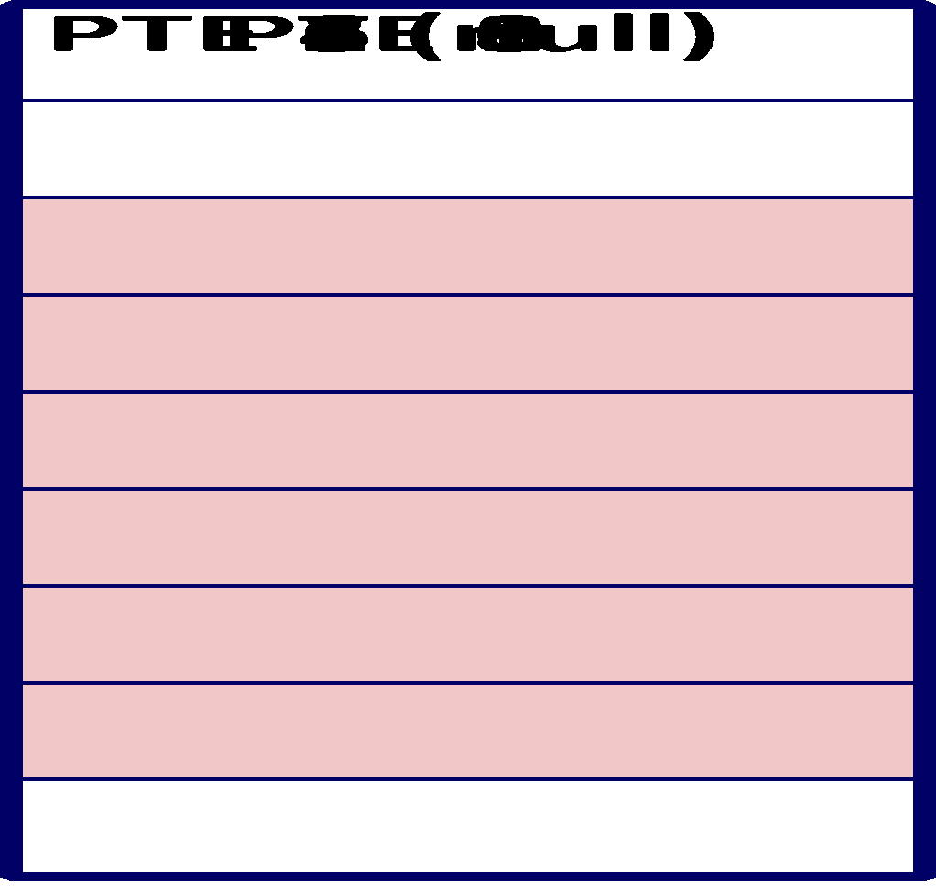
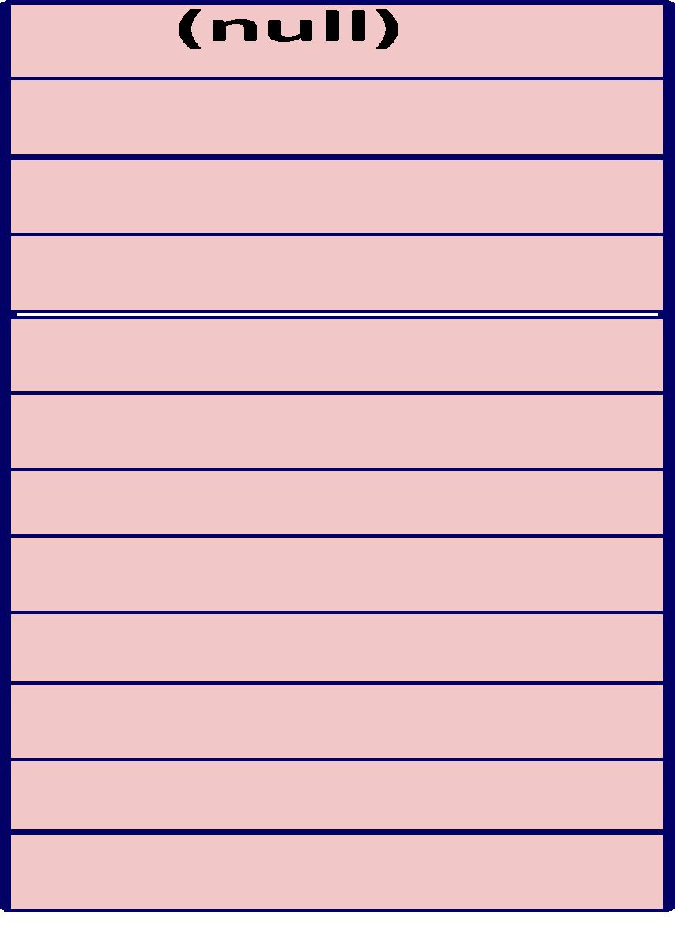

一个问题
虚拟存储器
0
VP 0
2²⁰ 个表项，每个表项4个字节
...
VP 1023
为代码和数据分配的2K个虚存页
VP 1024
...
VP 2047
Gap
6K个未分配的虚存页
1023
unallocated
pages
1023 个未分配页
VP 9215
为栈分配的1个虚存页
地址32位，页大小4KB，页表项大小4字节
...

Slide 33
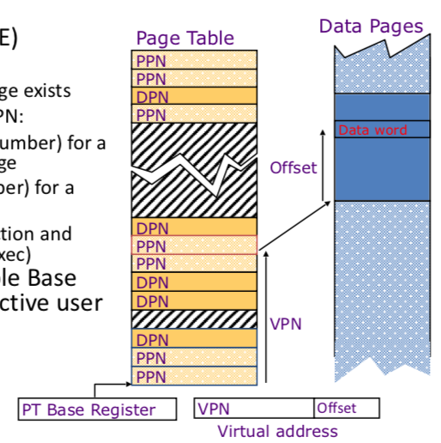
线性 (简单) 页表
页表项 (PTE) 包括:
1个比特位，标记该页是物理页PPN还是磁盘页DPN
PPN ：physical page number
DPN ：disk page number
状态位：标记该页的页保护 (read, write, exec)
每当CPU调度新的用户进程执行时，OS会在页表寄存器中设置该进程对应的页表的物理基地址

Slide 34
线性页表的大小
假设32位虚拟内存地址，每个页表大小4K:
⇒ 每个进程需要 2³² / 2¹² = 2²⁰虚拟页 （= 1M）
⇒ 假设页表项占4个字节，则2²⁰ 个页表项占4 MB内存!
注意：页表常驻内存。k个进程，需要k * 4MB的内存。
更大的页（更小的页表）?
内部碎片 (页面内有些空间不会使用)
更大的页面失效惩罚(从磁盘读取大页面需要更长时间)
64位虚拟内存地址呢???
即便1M大小页面，也需要2⁴⁴个8字节的页表项(35 TB!)
有什么优化机会?

Slide 35
线性页表的大小
假设32位虚拟内存地址，每个页表大小位4K:
⇒ 每个进程需要 2³² / 2¹² = 2²⁰虚拟页 （= 1M）
⇒ 假设页表项占4个字节，则2²⁰ 个页表项占4 MB内存!
注意：页表常驻内存。k个进程，需要k * 4MB的内存。
更大的页（更小的页表）?
内部碎片 (页面内有些空间不会使用)
更大的页面失效惩罚(从磁盘读取大页面需要更长时间)
64位虚拟内存地址呢???
即便1M大小页面，也需要2⁴⁴个8字节的页表项(35 TB!)
有什么优化机会?
线性表是基于数组的实现，但是该数组是稀疏的！
——一个进程不大可能使用2⁶⁴地址空间。绝大多数进程仅使用少量高地址 (stack), 以及少量低地址（代码、堆）

Slide 36
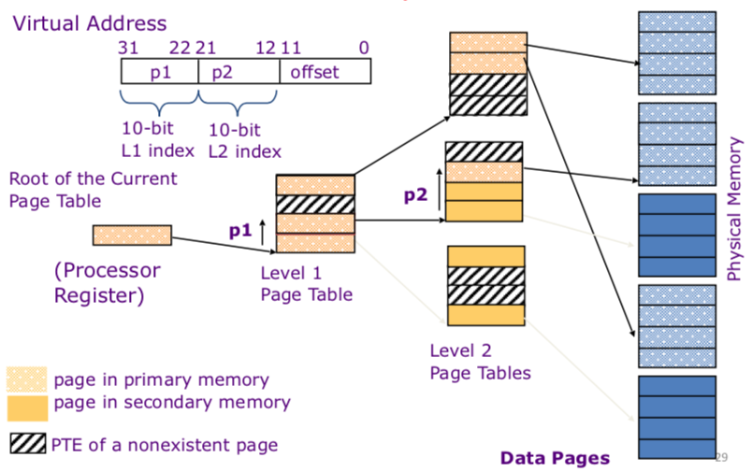
多级页表
思考：数据结构课程中稀疏矩阵的表示：邻接矩阵 vs 邻接表？

Slide 37
多级页表
假设：
4KB (2¹²) 页大小， 48位地址空间， 8字节PTE
问题：
需要 512 GB的页表！
2⁴⁸ * 2⁻¹² * 2³ = 2³⁹ 字节
常见的解决方法：多级页表
示例：二级页表
一级表：每个 PTE 指向一个页表（常驻内存）
二级表：每个 PTE 指向一个页（像其他数据一样按页进出）
二级表
一级表
...
...

Slide 38
二级页表层次结构
虚存
一级页表
二级页表
0
VP 0
PTE 0
...
PTE 0
...
VP 1023
为代码和数据分配的2K个虚存页
PTE 1
PTE 1023
VP 1024
PTE 2 (null)
...
PTE 3 (null)
VP 2047
PTE 4 (null)
PTE 0
Gap
PTE 5 (null)
...
PTE 6 (null)
PTE 1023
PTE 7 (null)
6K个未分配的虚存页
PTE 8
1023 null
PTEs
(1K - 9)
null PTEs
PTE 1023
1023
unallocated
pages
1023 个未分配页
VP 9215
为栈分配的1个虚存页
地址32位，页大小4KB，页表项大小4字节
...

Slide 39
K级页表的地址转换
页表基址
寄存器(PTBR)
n-1
虚拟地址
p-1
0
VPN 1
VPN 2
...
VPN k
VPO
一级页表
二级页表
k级页表
...
...
PPN
m-1
p-1
0
PPN
PPO
物理地址

Slide 40
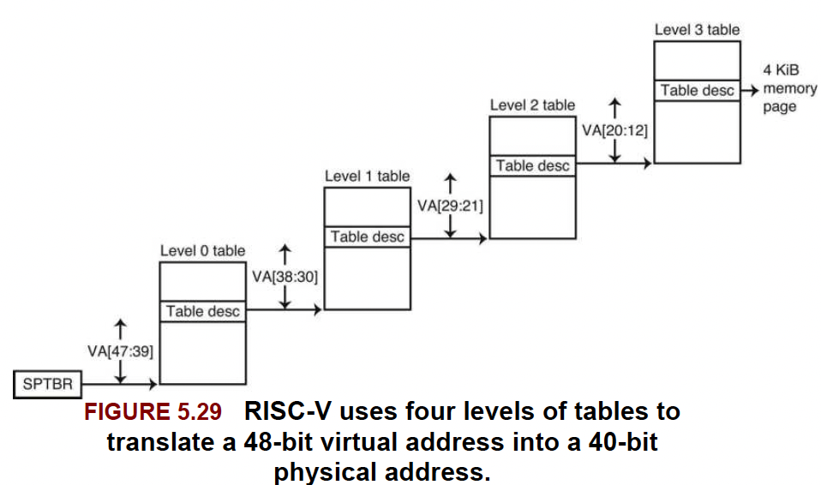
RISC-V 使用四级页表
47:39 | 38:30 | 29:21 | 20:12 | 11:0
512个页表项
512个页表项
4K页内地址
512个页表项
512个页表项
使用48位虚拟地址，映射到40位物理地址（可支持高达1T物理内存）

Slide 41
Outline
虚拟内存的概念
Dram作为虚拟内存的缓存
TLB加速页表的访问
虚拟内存用于内存保护

Slide 42
虚存也要缓存
程序分配虚拟地址范围
通过二进制文件/库隐式实现
通过堆/栈显式实现
操作系统决定哪些虚页应该驻留 （即在物理内存中）
OS管理DRAM和磁盘间数据的存放/置换策略

Slide 43
虚存是缓存的工具
从概念上讲虚拟存储器 是存储在磁盘上的N个连续字节数组.
磁盘上数组的内容被缓存在物理存储器 （DRAM）中
这些被缓存的数据块被称为页（大小是 P = 2p 字节）
虚拟存储器
物理存储器
VP 0
Unallocated
0
VP 1
Cached
0
Empty
PP 0
Uncached
PP 1
Unallocated
Empty
Cached
Uncached
Empty
Cached
M-1
PP 2^{m-p}-1
VP 2^{n-p}-1
Uncached
N-1
存储在磁盘的虚拟页（VP）
缓存在DRAM的物理页（PP）

Slide 44
DRAM 缓存结构
DRAM失效时，失效惩罚非常高
DRAM 大约比SRAM慢 10倍（内存访问需要约100个时钟）
磁盘大于比DRAM慢 10,000倍（磁盘访问需要约百万个时钟）
因此，需要降低失效率
大的页（数据块）容量：一般为4KB，有时是4MB
全相联
每个 虚拟页 都可以放到任意 物理页 中
需要“大”映射函数—与cache存储器不同
高度复杂且昂贵的替换算法
过于复杂开放而无法在硬件中实现
回写而非通写

Slide 45
内存上的替换算法和写操作
为了降低页失效率, 偏好LRU替换算法
每次访问页面时，页表项中的“引用位”设置为1
OS周期性地将这些引用位清零
这样，如果一个页表项的引用位为0，则对应页面不是最近使用的（自最近清零后，没被使用过）
磁盘的写操作需要百万级别的时钟周期
偏好一次访问大的存储块，而不是单个地址
写直达是不现实的，使用写回策略
每当页面被写的时候，页表项中的“脏位”设置位1

Slide 46
把Cache和虚存集成在一起
PTE
CPU Chip
PTE
MMU
PTEA
hit
主存
PTEA
PTEA
miss
PTEA
CPU
VA
PA
PA
PA
miss
PA
hit
Data
L1
cache
数据
VA：虚拟地址， PA： 物理地址， PTE：页表项， PTEA = PTE 地址

Slide 47
把Cache和虚存集成在一起
(3)
页表项
CPU Chip
页表项
MMU
页表
命中
主存
(2)
访问页表
页表
失效
PTEA
CPU
(1)
虚拟地址
物理地址
数据失效
物理地址
(4)
Data
数据命中
(5)
L1
cache
数据
页表命中 & 数据命中：页表在缓存、数据在缓存
VA：虚拟地址， PA： 物理地址， PTE：页表项， PTEA = PTE 地址

Slide 48
把Cache和虚存集成在一起
(5)
页表项
(4)
CPU Chip
页表项
MMU
页表
命中
主存
(2)
访问页表
页表
失效
PTEA
CPU
(1)
(3)
虚拟地址
物理地址
数据失效
物理地址
(6)
Data
数据命中
(7)
L1
cache
数据
页表不命中 & 数据命中：页表在内存、数据在缓存
VA：虚拟地址， PA： 物理地址， PTE：页表项， PTEA = PTE 地址

Slide 49
把Cache和虚存集成在一起
(3)
页表项
CPU Chip
页表项
MMU
页表
命中
主存
(2)
访问页表
页表
失效
PTEA
CPU
(1)
虚拟地址
物理地址
物理地址
数据失效
(4)
(5)
数据命中
Data
(6)
(7)
L1
cache
数据
页表命中 & 数据不命中：页表在缓存、数据在内存
VA：虚拟地址， PA： 物理地址， PTE：页表项， PTEA = PTE 地址

Slide 50
把Cache和虚存集成在一起
(5)
页表项
(4)
CPU Chip
页表项
MMU
页表
命中
主存
(2)
访问页表
页表
失效
PTEA
CPU
(1)
(3)
虚拟地址
物理地址
物理地址
数据失效
(6)
(7)
数据命中
Data
(8)
(9)
L1
cache
数据
页表不命中 & 数据不命中：页表在内存、数据在内存
VA：虚拟地址， PA： 物理地址， PTE：页表项， PTEA = PTE 地址

Slide 51
把Cache和虚存集成在一起
(5)
页表项
(4)
CPU Chip
页表项
MMU
页表
命中
主存
(2)
访问页表
页表
失效
PTEA
CPU
(1)
(3)
虚拟地址
物理地址
物理地址
数据失效
(6)
(7)
数据命中
Data
(8)
(9)
L1
cache
数据
页表不命中 & 数据不命中：页表在内存、数据在磁盘
VA：虚拟地址， PA： 物理地址， PTE：页表项， PTEA = PTE 地址

Slide 52
把Cache和虚存集成在一起
Exception
缺页故障处理程序
(4)
(3)
CPU Chip
页表项
页表项
MMU
页表
命中
主存
驱逐页
磁盘
(2)
(5)
访问页表
页表
失效
PTEA
CPU
(1)
虚拟地址
物理地址
物理地址
数据失效
(7)
新页
(6)
Data
(6)
数据命中
(8)
(9)
L1
cache
数据
页表不命中 & 数据不命中：页表在缓存、数据在磁盘（-> 数据在内存）
VA：虚拟地址， PA： 物理地址， PTE：页表项， PTEA = PTE 地址

Slide 53
其余组合？
 | 页表在缓存 | 页表在内存 | 页表在磁盘
数据在缓存 | 页表命中 数据命中 | 页表不命中 数据命中 | ------
数据在内存 | 页表命中 数据不命中 | 页表不命中 数据不命中 | ------
数据在磁盘 | 页表命中 但页表项invalid | 页表不命中 且页表项invalid | ------

Slide 54
再次被局部性拯救了！
虚拟存储器看起来效率极低，但由于局部性它却是有效的。
在任何时间点，程序通常会访问一组活跃的虚拟页，称之为工作集。
程序的时间局部性越好，工作集越小
如果（工作集大小 < 主存容量）
强制缺失后，单个进程表现良好
如果（SUM（工作集大小） > 主存容量）
抖动： 不断交换页导致性能崩溃

Slide 55
Outline
虚拟内存的概念
Dram作为虚拟内存的缓存
TLB加速页表的访问
虚拟内存用于内存保护

Slide 56
利用TLB加速页表的访问
利用页表将虚拟地址翻译成物理地址，会导致额外的内存访问
访问页表项需要内存访问（多级页表需要多次）
然后才是实际内存数据的访问
幸好，页表也有很好的局部性（为什么？）
因此，在CPU内部提供一个专门用于页表的快速缓存
称为Translation Look-aside Buffer (TLB)
页表的缓存
一个典型的例子
16–512 页表项, 命中时需要0.5–1个时钟, 失效惩罚10–100 个时钟, 失效率0.01%–1%

Slide 57
用TLB加速地址转换
页表项（PTE）像其他内存字一样被缓存在L1
页表可能被其他数据引用被替换
PTE命中仍有L1延迟
解决方法：转换后援缓冲器 （TLB）
MMU中的一个小型组相联硬件缓存，专门存储少量页的完整页表项
将虚拟页号映射到物理页号
TLB
缓存
(5)
(4)
CPU Chip
页表项
页表项
MMU
页表
命中
主存
(2)
访问页表
页表
失效
PTEA
CPU
(1)
(3)
虚拟地址
物理地址
数据失效
物理地址
(6)
Data
数据命中
(7)
L1
cache
数据

Slide 58
地址转换符号说明
基本参数
N = 2^{n} ：虚拟地址空间的地址数量
M = 2^{m} ：物理地址空间的地址数量
P = 2^{p} ：页大小（字节）
虚拟地址（VA）的组成部分
TLBI：TLB 索引
TLBT：TLB 标签
VPO：虚拟页偏移量
VPN：虚拟页号
物理地址（PA）的组成部分
PPO：物理页偏移量（与VPO相同）
PPN：物理页号

Slide 59
访问TLB
MMU用虚拟地址中的 VPN 访问 TLB ：
T = 2^{t} 组
VPN
TLBT 匹配组内行的标签
n-1
p+t
p+t-1
p
p-1
0
TLB tag (TLBT)
TLB index (TLBI)
VPO
Set 0
v
tag
PTE
v
tag
PTE
TLBI 选择组
Set 1
v
tag
PTE
v
tag
PTE
…
Set T-1
v
tag
PTE
v
tag
PTE

Slide 60
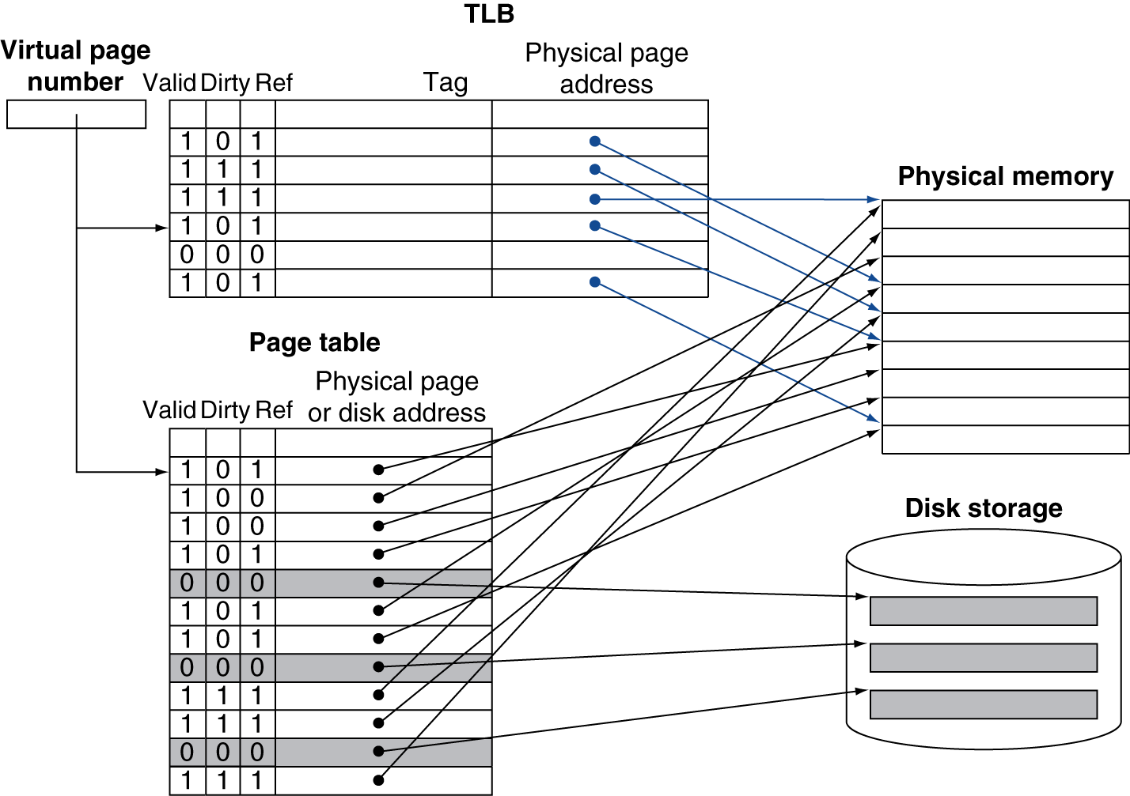
利用TLB实现快速的页地址翻译
页表的缓存, 0.5~1 个周期
memory, 10~100 cycles

Slide 61
TLB 命中
CPU 芯片
TLB
2
PTE
VPN
3
Cache/
主存
1
MMU
CPU
VA
PA
4
数据
5
TLB 命中可以消除一次内存访问（多级页表则消除多次）

Slide 62
TLB 缺失
CPU 芯片
TLB
4
2
PTE
VPN
Cache/
主存
1
MMU
3
CPU
VA
PTEA
PA
5
数据
6
TLB 缺失会导致额外的内存访问（PTE） 幸运的是，TLB缺失很少发生。为什么？

Slide 63
TLB失效
检查内存中的页表
如果页表项中存的是页号
从页表中加载页表项到TLB，然后重启内存访问指令
可以用硬件处理：复杂的页表结构会导致复杂的硬件
也可以用软件处理：触发一个特殊的异常，然后转异常处理代码来处理
如果页表项中存的是磁盘地址
表示要访问的数据不在内存（页失效）
需要进行页失效处理：OS从磁盘读取页面到内存，重启内存访问指令

Slide 64
页失效的处理
根据失效时的内存访问指令找到页表项
页表项中找到磁盘页号，而不是物理内存页号
在磁盘中找到对应的页面diskP
选择一个物理页面进行替换（即，分配）
如果对应的物理页面是脏的，则在替换之前将旧的内容写回到磁盘，并更新对应的页表项
将diskP的内容加载到内存，同时更新页表
重新调度进程执行
从失效时的访存指令重启

Slide 65
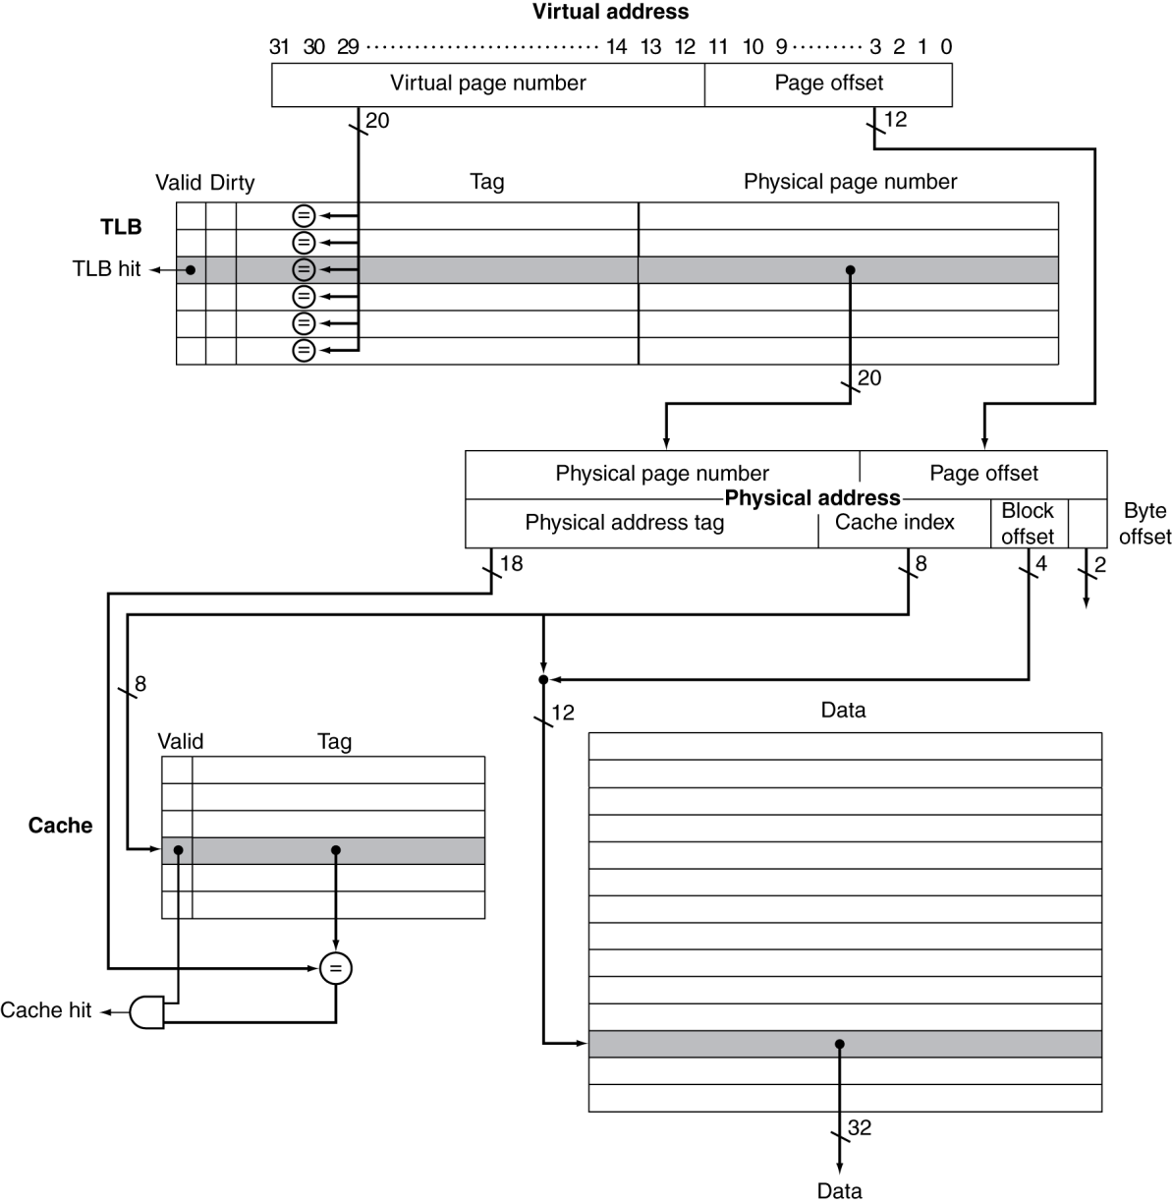
TLB 和 Cache之间的互动
如果缓存标签使用物理地址
缓存查询之前，先将内存地址转换成物理地址
另一种选择: 缓存标签使用虚拟地址
缓存命中时，无须访问TLB
但是需要处理别名带来的复杂情况
额外区分不同进程的相同虚拟地址
Physical tag or virtual tag?
https://www.geeksforgeeks.org/virtually-indexed-physically-tagged-vipt-cache/

Slide 66
TLB和k级页表
TLB 缓存虚拟到物理的完整映射
不论页表有多少级， TLB保存 VPN -> PPN

Slide 67
Exercise 2:
某计算机存储器按字节寻址，虚拟地址空间大小为16MB，物理地址空间大小为1MB，页面大小为4KB；Cache采用直接相联映射共8行，Cache块大小为32B。系统运行的某一个时刻，页表和Cache的部分内容分别如图(a)和(b)所示（16进制）
虚拟地址及物理地址的位数及页号位数？
访问Cache时，物理地址的组成？
虚拟地址0x001C60是否在主存和Cache？
虚拟页/有效位 | 物理页
0/1 | 06
1/1 | 04
2/1 | 15
3/1 | 02
4/0 | ——
5/1 | 2B
6/0 | ——
7/1 | 32
块号/、有效位 | 标记
0/1 | 020
1/0 | ——
2/1 | 01D
3/1 | 105
4/1 | 064
5/1 | 14D
6/0 | ——
7/1 | 27A
(a)
(b)

Slide 68
Exercise 2:
某计算机存储器按字节寻址，虚拟地址空间大小为16MB，物理地址空间大小为1MB，页面大小为4KB；Cache采用直接相联映射共8行，Cache块大小为32B。系统运行的某一个时刻，页表和Cache的部分内容分别如图(a)和(b)所示（16进制）
如果配置一个4-way的TLB，一共8个表项
TLB内容如下所示
虚拟地址0x024BAC对应页面是否在主存？
分析
虚拟页/有效位 | 物理页
0/1 | 06
1/1 | 04
2/1 | 15
3/1 | 02
4/0 | ——
5/1 | 2B
6/0 | ——
7/1 | 32
块号/、有效位 | 标记
0/1 | 020
1/0 | ——
2/1 | 01D
3/1 | 105
4/1 | 064
5/1 | 14D
6/0 | ——
7/1 | 27A
(a)
(b)
有效位 | 标记 | 页号 | 有效位 | 标记 | 页号 | 有效位 | 标记 | 页号 | 有效位 | 标记 | 页号
0 | —— | —— | 1 | 001 | 15 | 0 | —— | —— | 1 | 012 | 1F
1 | 013 | 2D | 0 | —— | —— | 1 | 008 | 7E | 0 | —— | ——

Slide 69
Outline
虚拟内存的概念
Dram作为虚拟内存的缓存
TLB加速页表的访问
虚拟内存用于内存保护

Slide 70
内存的保护
不同的进程有共同的虚拟地址空间
需要OS帮忙保护，以避免错误访问
OS保护的硬件支持
只有OS可以修改页表
特权模式 (aka 内核模式)
特权指令
只有特权模式下，才允许访问页表和相关状态信息
一种特殊的异常：系统调用

Slide 71
虚存是内存保护的工具
给页表项增加权限位
回忆一下缓冲区异常攻击的防护方法
每次访问时，MMU都要检查这些位
进程 i：
SUP
READ
WRITE
EXEC
地址
物理地址空间
VP 0:
No
Yes
No
Yes
PP 6
VP 1:
No
Yes
Yes
Yes
PP 4
VP 2:
Yes
Yes
Yes
No
PP 2
PP 2
•
•
•
PP 4
PP 6
进程 j：
SUP
READ
WRITE
EXEC
地址
PP 8
VP 0:
No
Yes
No
Yes
PP 9
PP 9
VP 1:
Yes
Yes
Yes
Yes
PP 6
VP 2:
No
Yes
Yes
Yes
PP 11
PP 11

Slide 72
总结
程序员视角的虚存
每个进程都有自己的私有线性地址空间
不会被其他进程破坏
系统视角的虚存
通过缓存虚存页，来高效使用内存
高效仅仅是因为局部性
简化内存管理和编程
通过提供一个便利的插入点检查权限，来简化保护

